Slide 1
4. Зона целевого назначения здания (целевого посещения объекта)
Требования к функциональным зонам в
СНиП 35-01.2001 «Доступность зданий и сооружений для МГН» в разделе «Зоны обслуживания посетителей в общественных зданиях»
СП 35-103 Общественные здания и сооружения, доступные маломобильным посетителям

Slide 2
Из Конвенции о правах инвалидов
Все люди, независимо от их функциональных возможностей, включая инвалидов, должны иметь возможность получить одинаковый результат или уровень обслуживания. Каждому человеку должна быть предоставлена возможность выбирать предпочтительный способ получения услуги и удобный для него темп. Должны быть выполнены требования к размерам и наличию свободного пространства, чтобы обеспечить возможность удобного подхода, доступа, манипуляции и использования для любого пользователя вне зависимости от размеров тела, положения и мобильности.

Slide 3
Из ФЗ «О социальной защите инвалидов в РФ» ст. 15 Обеспечение беспрепятственного доступа инвалидов к объектам социальной, инженерной и транспортной инфраструктур
Федеральные органы государственной власти, органы гос. Власти субъектов РФ, органы местного самоуправления …, организации … обеспечивают инвалидам…
..
5) надлежащее размещение оборудования, носителей информации, необходимых для обеспечения беспрепятственного доступа инвалидов к объектам … и к услугам с учетом ограничений их жизнедеятельности;

Slide 4
Полная доступность
Выполнены требования действующих нормативов для территории, входной группы, путей движения, мест обслуживания (допустимо специальных), доступен санузел и средства информации для всех категорий
Частичная доступность
выполнены требования действующих нормативов для входной группы, путей движения и организации специально выделенных мест обслуживания, специальных участков для обслуживания МГН.
Условная доступность
обеспечение услуги с помощью постороннего лица (обслуживающего персонала) при параметрах функциональных элементов зоны обслуживания не соответствующих требованиям действующих нормативов

Slide 5
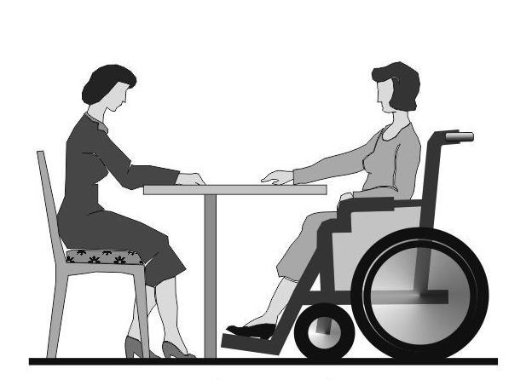
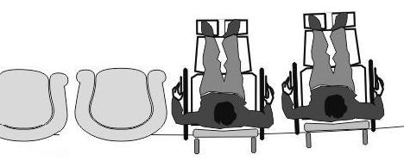
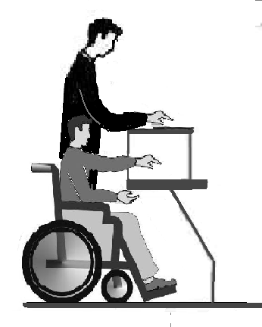
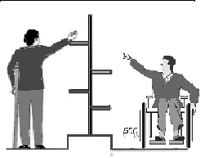
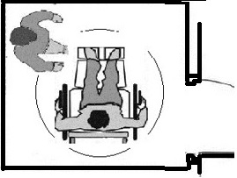
Типы зон обслуживания
Выделены несколько основных зон обслуживания:
Кабинетная форма обслуживания
Зальная форма обслуживания
Прилавочная форма обслуживания
Обслуживание с перемещением по маршруту
Кабина индивидуального обслуживания
Необходимо так же установить имеется ли на объекте
Специализированная зона обслуживания инвалидов-колясочников

Slide 6
Доля мест обслуживания для инвалидов
По принципам «универсального дизайна» все места обслуживания должны быть одинаково удобными для всех людей, в том числе и для инвалидов.
СНиП 35-01.2001
4.12 В зоне обслуживания посетителей общественных зданий и сооружений различного назначения следует предусматривать места для инвалидов и других маломобильных групп населения из расчета не менее 5% общей вместимости учреждения или расчетного количества посетителей, в том числе и при выделении зон специализированного обслуживания МГН в здании. 4.13 При наличии нескольких идентичных мест (приборов, устройств и т.п.) обслуживания посетителей 5% их общего числа, но не менее одного, должны быть запроектированы так, чтобы инвалид мог ими воспользоваться.
Для действующих объектов доля мест обслуживания для колясочников не менее 1-2% мест (пониженных прилавков, специальных мест в зале), но не менее одного.

Slide 7
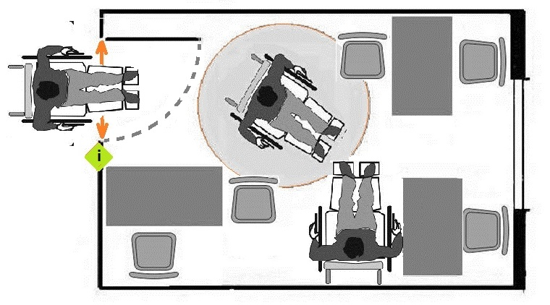
Кабинетная форма обслуживания
в амбулаторных учреждениях здравоохранения, социальной защиты населения, органах власти
Свободное пространство
Зона для самостоятельного разворота
Подходы к оборудованию и мебели
Площадь кабинета:
- не одного сотрудника не менее 12 м кв.
- на двух – не менее 18 м кв.

Slide 8
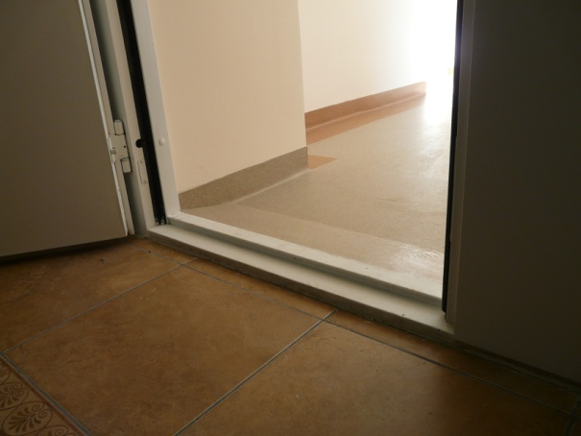
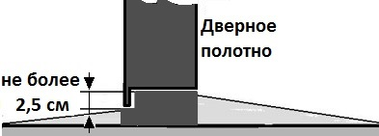
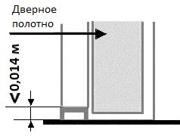
Порог и перепад высот в дверном проеме
Высота порога. При наличии ступенчатого порога, состоящего из нескольких элементов, указывается общая (максимальная) высота.
Высота порогов не более 2,5 см, по СП 59.13330 не более 1,4 см.

Slide 9
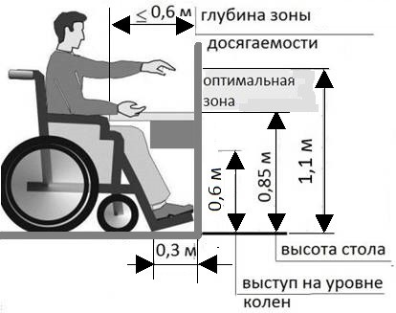
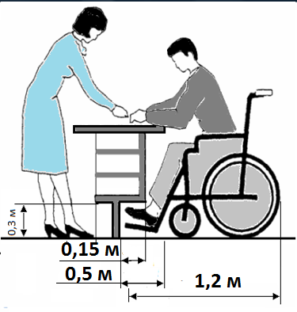
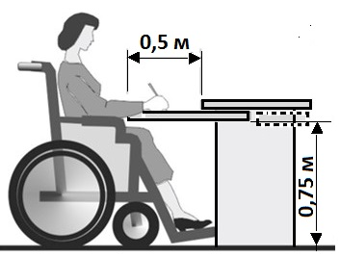
Обслуживание за столом
Высота стола не более 0,8 м
Выдвижная доска
Рекомендуется для инвалидов на креслах-колясках использовать приставные (откидные, выдвижные) рабочие поверхности к столу персонала с высотой рабочей поверхности от пола не менее 0,6 м (без использования пространства под поверхностью) и не более 0,9 м, в том числе с возможностью въехать под поверхность частью кресла-коляски.

Slide 10
Зальная форма обслуживания
в учреждениях культуры (театральный, концертный зал, зал музея),
на объектах транспортной инфраструктуры (залы ожидания на железнодорожном и автовокзале, в аэропорту),
на физкультурно-оздоровительных и спортивных объектах (спортивный, тренажерный зал),
в учреждениях образования (лекционный зал),
в учреждениях торговли и общественного питания (зал для посетителей, торговый зал).

Slide 11
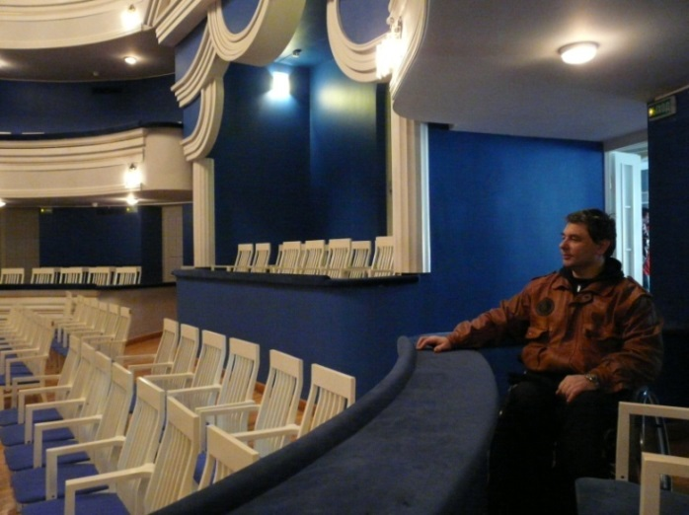
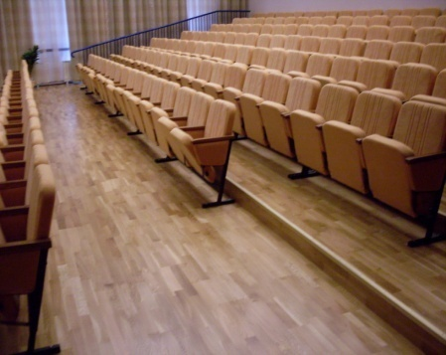
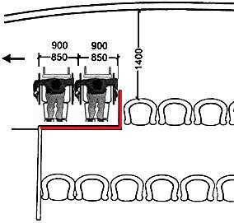
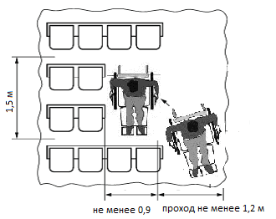
Зал (с фиксированными местами вместимостью более 50 мест)

Slide 12
Зал с нефиксированными сидениями
Места для колясочников можно образовать, убрав часть стульев. Количество мест определяется путями эвакуации

Slide 13
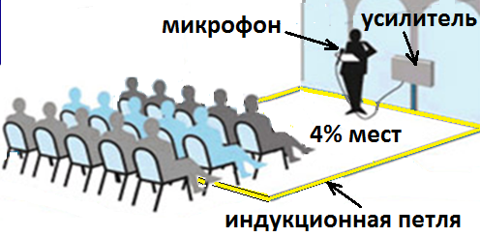
Места для слабослышащих
В залах со звукоусилением применять индукционный контур

Slide 14
Залы ожидания на железнодорожном и автовокзале, в аэропорту
СП 59.13330 7.4.11. Площадь зон отдыха и ожидания для МГН в зданиях вокзалов, если она создается, определяется исходя из показателя - 2,1 м2 на одно место. Часть диванов или скамей для сидения в залах следует располагать на расстоянии не менее 2,7 м напротив друг друга.
Место для кресла-коляски (свободная зона) не предусмотрено

Slide 15
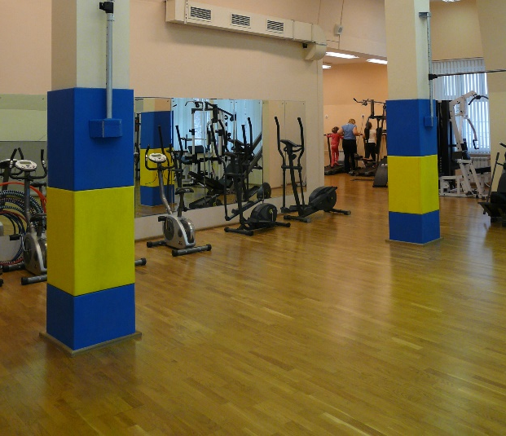
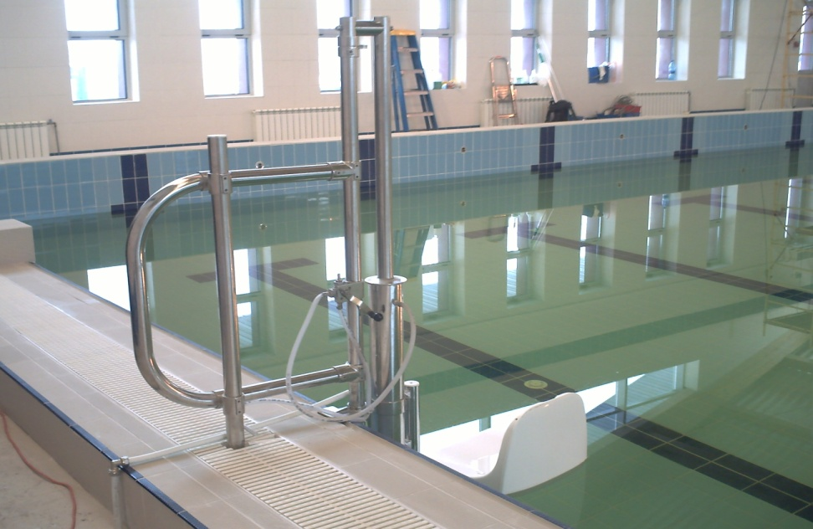
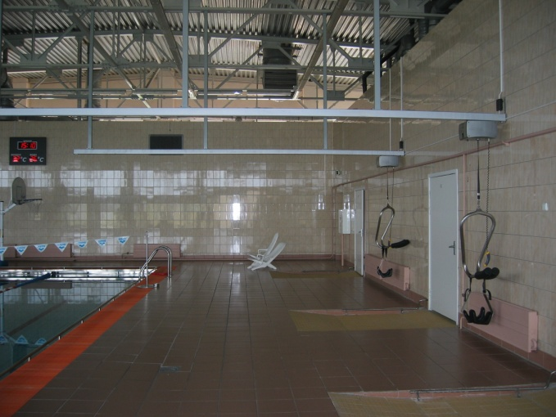
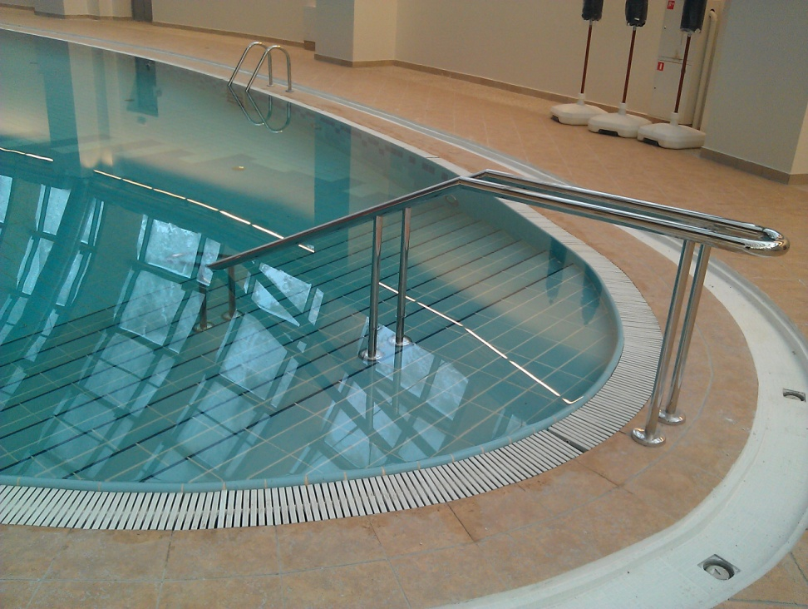
Спортивные объекты

Slide 16
Прилавочная форма обслуживания
в учреждениях культуры (кассы кинотеатра, театра, музея),
на объектах транспортной инфраструктуры (кассы по продаже билетов на железнодорожном и автовокзале, в аэропорту),
в учреждениях и организациях торговли (прилавок в магазине, киоске),
на объектах связи (на почте),
в финансово-кредитных организациях (в сберкассе),
в медицинских и иных (регистратура, окно по обслуживанию посетителей в аптеке),
в социальных учреждениях,
в многофункциональном центре.

Slide 17
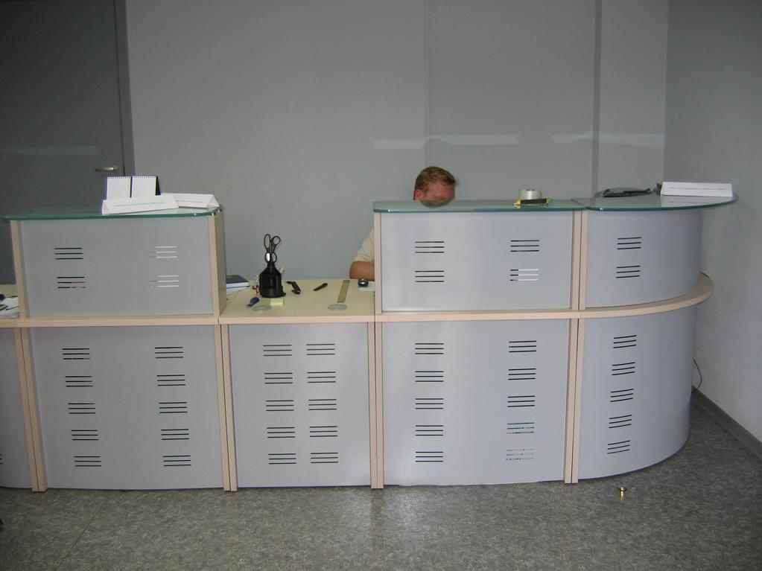
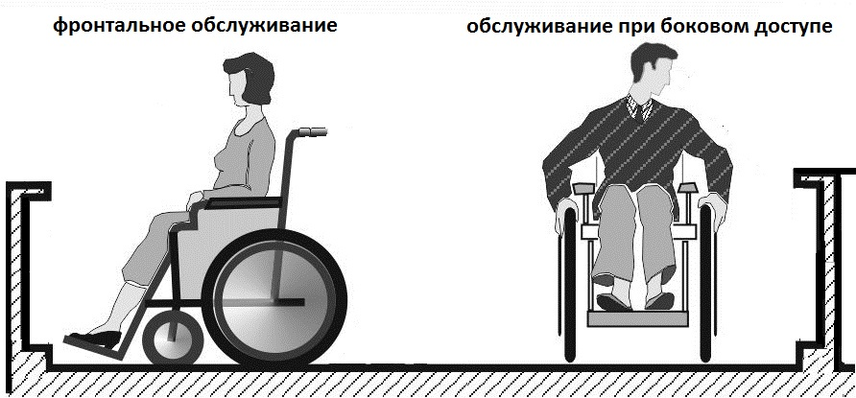
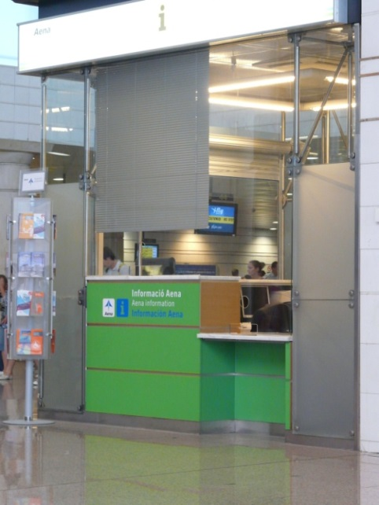
Обслуживание через прилавок
Боковой подход
Возможно обслуживание при фронтальном подходе

Slide 18
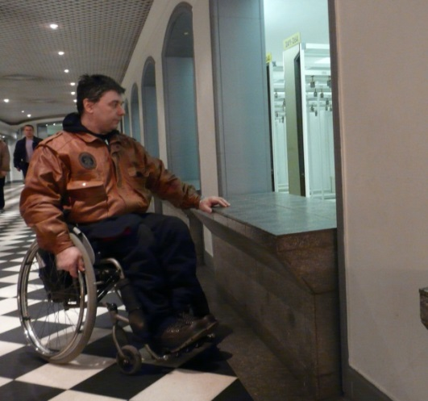
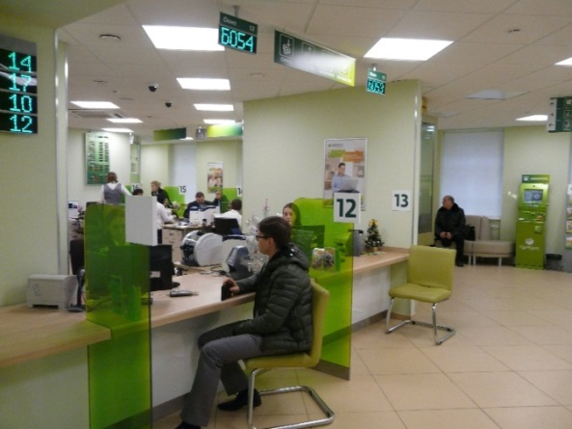
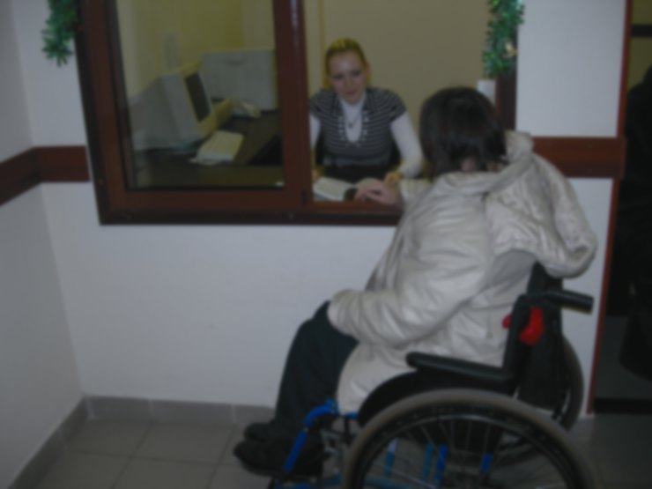
«Универсальный дизайн»
Удобно только посетителям без ограничений по здоровью. Требуется специализированное место обслуживания
Стоящим людям неудобно

Slide 19
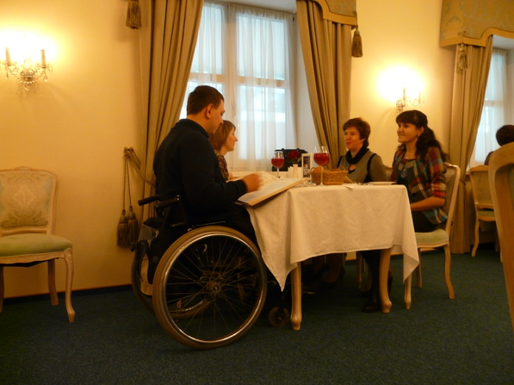
Удобный прием пищи (в обеденных залах или кулуарах при залах)
СНиП 35-01 4.25 В залах предприятий питания посадочные места (столы) для инвалидов следует располагать вблизи от входа, но не в проходной зоне.

Slide 20
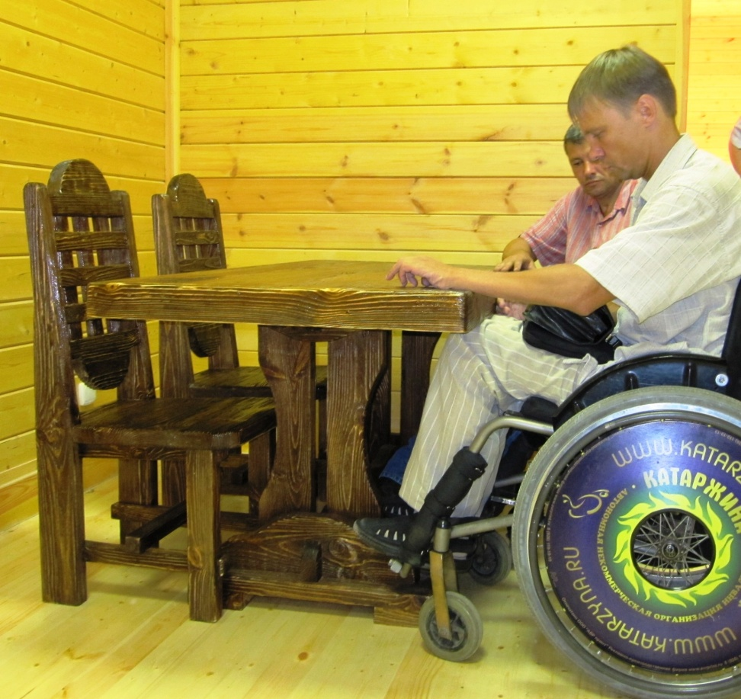
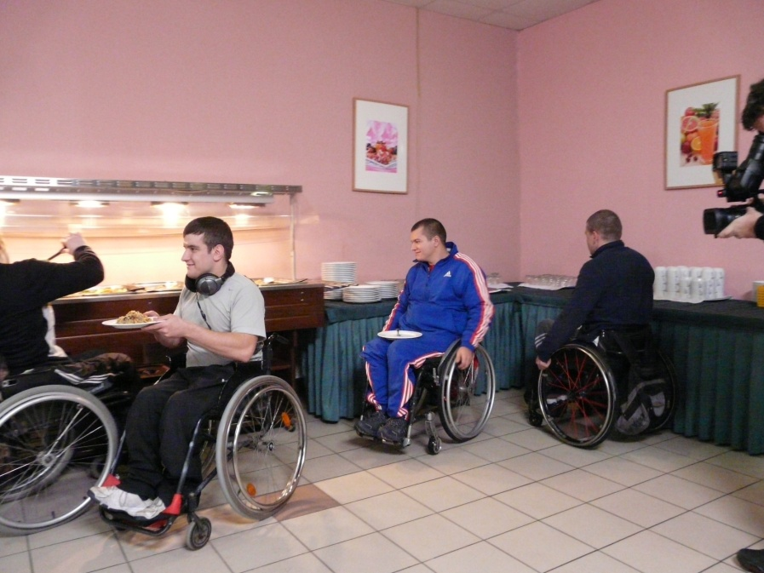
Обслуживание в местах общественного питания
Необходима удобная конструкция стола с расстоянием между ножками не менее 90 см и достаточная ширина прохода к нему
Высота столика 100 см не удобно!

Slide 21
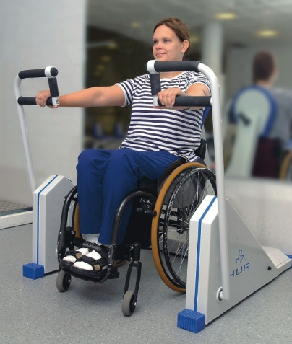
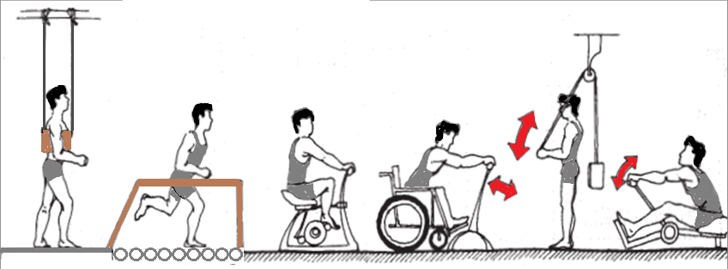
Тренажерные залы

Slide 22
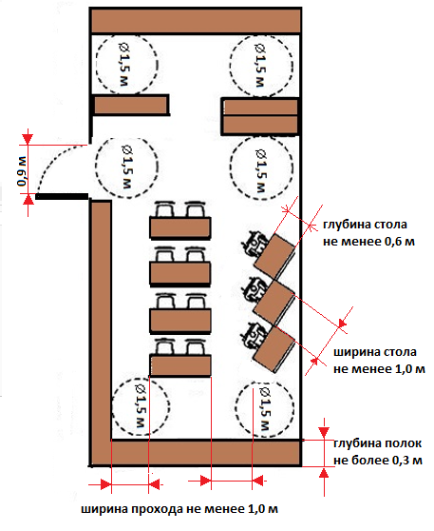
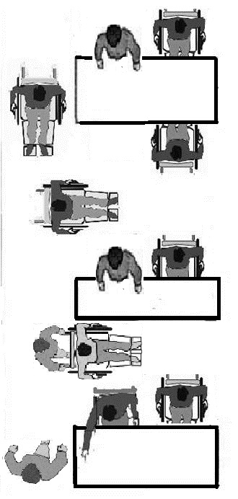
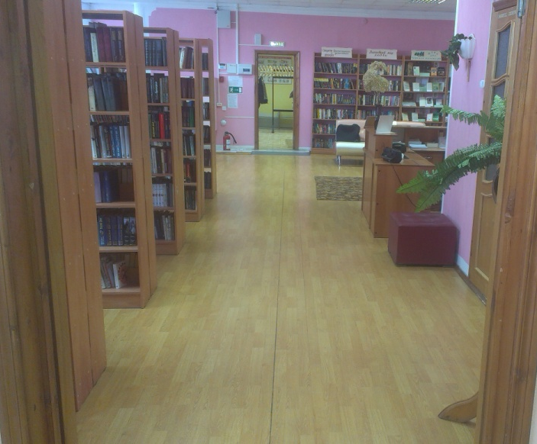
Размещение мест для инвалидов-колясочников в читальном зале
Ширина проходов между столами должна быть не менее 0,9 м.
Расстояние от любого места пребывания инвалида в зальном помещении до эвакуационного выхода в коридор, фойе, наружу не должно превышать 40 м.

Slide 23
Форма обслуживания с перемещением по маршруту
может быть представлена
в магазинах самообслуживания,
в библиотеках,
в музеях,
на вокзальных комплексах и в аэропортах.

Slide 24
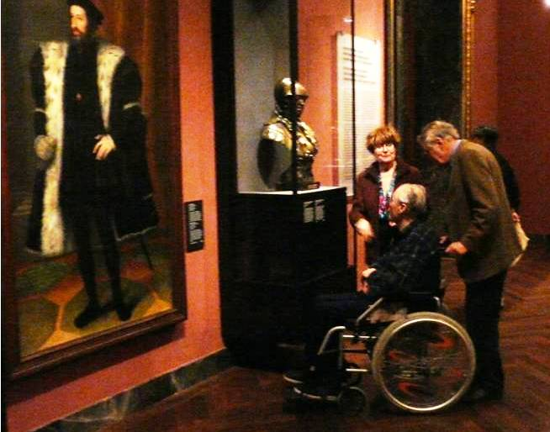
Музей

Slide 25
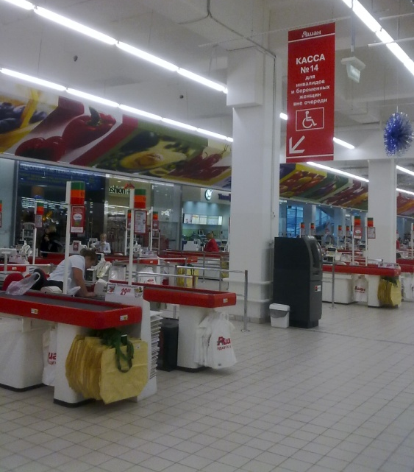
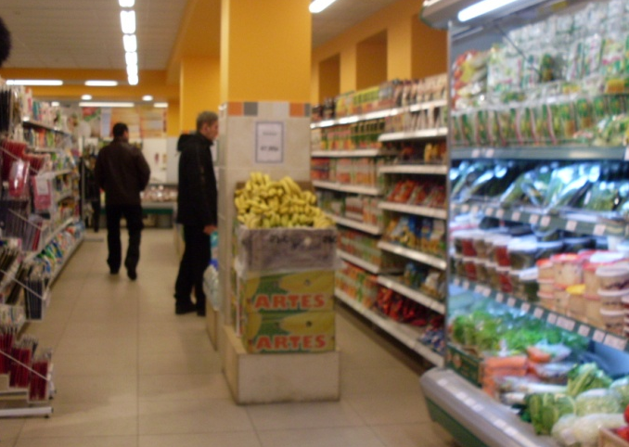
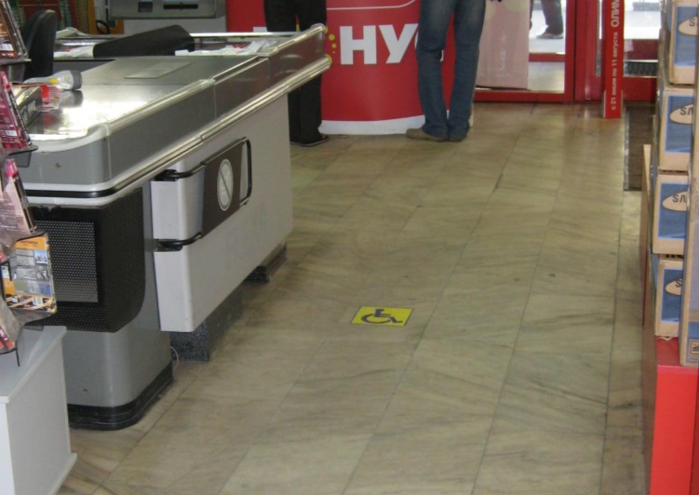
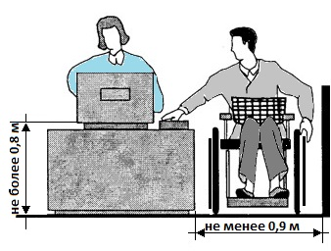
Обслуживание в универсамах
Не менее одного прохода у кассовых аппаратов шириной не менее 0,9 м. Такой же должна быть ширина прохода через рамочный детектор.
Если кассовый аппарат с расширенным проходом один, то он должен быть обозначен знаком доступности

Slide 26
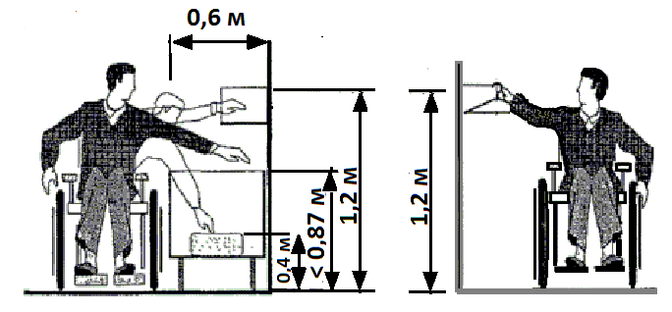
Подходы к оборудованию и мебели

Slide 27
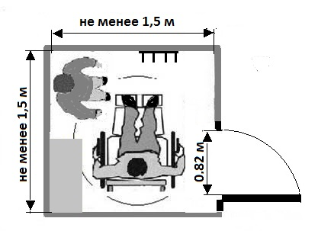
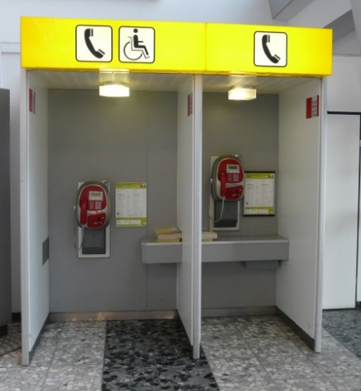
Кабины индивидуального обслуживания

Slide 28
Места приложения труда
доступность учебных мест в учебных заведениях начального, среднего, высшего и дополнительного образования
доступность рабочих мест (участков, цехов, предприятий и организаций, использующих труд инвалидов)

Slide 29
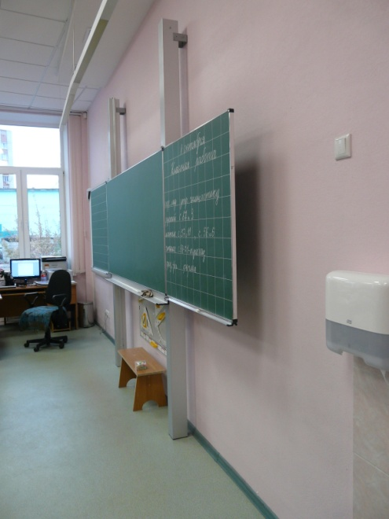
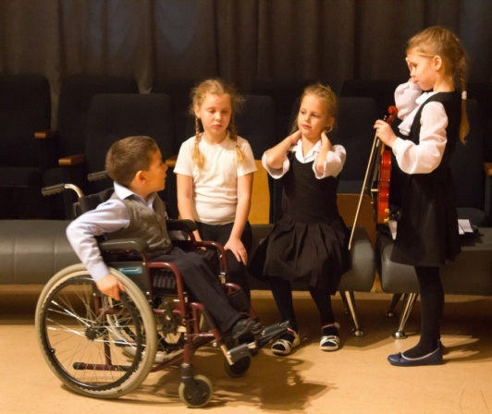
Образовательные учреждения
Доступность услуги в школе – это возможность обучения детей с ограниченными возможностями вместе со всеми детьми, учащимися.
Доступный вход, лифт.
Специальная мебель, тренажеры для развития функций рук, FM-системы для индивидуальной и групповой работы в классе. Мультимедийная доска
Частичная доступность – доступность для родителей (входная группа и первый этаж)

Slide 30
Специализированная зона обслуживания инвалидов-колясочников
выделяется в случаях, если обеспечение доступа этой категории инвалидов во все зоны обслуживания затруднительно. Как правило, такая зона выделяется на уровне первого этажа недалеко от входа на объект. При наличии специализированной зоны все другие зоны обслуживания подлежат обследованию на предмет доступности для других категорий инвалидов.

Slide 31
Специальная зона приема

Slide 32
Зона обслуживания для слепых

